Slide 1

Квесты по пушкинской карте
Виртуальная реальность, твистер, социальные сети, любимые поэты и не только.

Slide 2


КВЕСТ
«ПРОЗА VS ПОЭЗИЯ»
«Три девицы под окном… лайки ставят в VK. com». Возможно ли представить, что Пушкин ведёт блог на Дзен или страницу в социальных сетях? Заливает мастер-классы на rutube-канал и спорит с Кюхельбекером в комментариях? Пользуется мессенджерами, Яндекс-поиском?
Участники твист-квеста смогут по-новому взглянуть на творения пера А.С. Пушкина – так, если бы он был нашим современником. Их ждут каверзные вопросы, путешествие в виртуальную реальность и возможность узнать писателя ближе благодаря социальной сети «Вконтакте». В игровой процесс включены творческие, интерактивные, логические задачи, а полем для ответов служит всемирно известная игра «Твистер».

Slide 3

ТВИСТЕР-КВЕСТ
"ОНЕГИН VS ЧАЦКИЙ"
Твистер-квест "Онегин vs Чацкий": классика встречается с
современностью!
Откройте для себя идеальное развлечение для любителей
литературы и технологий! Захватывающее приключение в
мире литературных шедевров Александра Пушкина и
Александра Грибоедова ждёт вас на нашем твистер-квесте.
Герои «Горя от ума» и «Евгения Онегина» окажутся в
пространстве современных соцсетей, нейросети изобразят
«портреты» их крылатых фраз, а искусственный интеллект
поможет раскрыть тайны и загадки великих произведений!
Станьте свидетелями невероятных превращений Онегина и
Чацкого в героев XXI века!

Slide 4
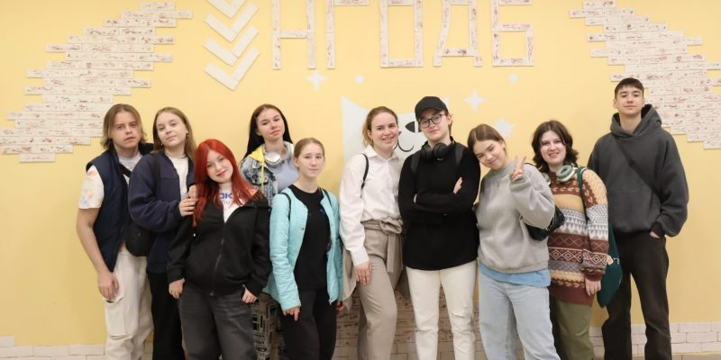
СОЦИАЛЬНО-СЕТЕВОЙ
ЭКСПЕРИМЕНТ
«МАЯКОВСКИЙ VS ЕСЕНИН»
Добро пожаловать на открытие новой социальной сети –«ВДекадансе». Два великих поэта приглашены на это
замечательное событие. Участники эксперимента станут их пиар-менеджерами и помогут в создании профилей. А для этого вспомнят их творчество и жизненный путь, друзей, соратников и прекрасных дам.
Приглашенные узнают, почему Есенин удалил из друзей Луначарского, какой плейлист у Маяковского и кто из классиков был бы активным пользователем пабликов в социальных сетях.

Slide 5
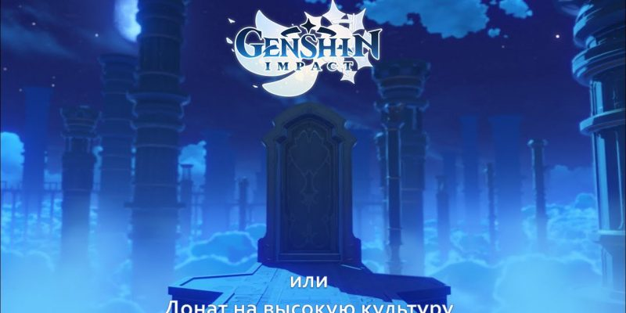
ЛЕКЦИЯ "ГЕНШИН
ИМПАКТ ИЛИ ДОНАТ НА
ВЫСОКУЮ КУЛЬТУРУ"
Могут ли видеоигры служить настоящей энциклопедией
культурных смыслов? Безусловно! Разберём такую
возможность на примере Genshin Impact, в которую авторы
вложили огромное количество контекстов:
- знаменитые легенды из мировой мифологии;
- множество литературных персонажей;
- самые красивые места планеты;
- историю Китая, России, Японии и европейских стран;
- традиционные виды искусства и многое, многое другое!
Приглашаем всех желающих на открытую лекцию, которая не
только откроет завесу культурного кода, но и научит смотреть
на игры с позиции обучения, а не только развлечения.

Slide 6

ИНТЕРАКТИВНОЕ
НАСТОЛЬНОЕ
ПРИКЛЮЧЕНИЕ
«СЕРДЦЕ ФЭНТЕЗИ»
Хотелось ли вам стать героем волшебной книги? Если да – добро
пожаловать в мир Сердца волшебства, где каждый гость может
стать обладателем магического дара и уникальных знаний о
фэнтези самых разных мастей! Мы познакомимся с множеством
необычных персонажей, покорим высокие горы и ледяной лес, а в
конце – схлестнёмся в поединке за право обладать величайшим
сокровищем.
Интерактивная настольная игра с элементами квиза, шахматного
поединка и театральной постановки познакомит участников с
поэзией, лингвистикой, музыкой и другими важными для жанра
элементами, а также предложит большой список книг самых
разных направлений, но все – про магию и волшебство.

Slide 7

КВИЗ-НОВЕЛЛА «ТРИ
БОГАТЫРЯ В СЕТЯХ
КАНОНА»
Добро пожаловать в мир древних былин, где юный богатырь в
компании верных дружинников прогуляется по просторам
Древней Руси, столкнется с героями
былин и летописей, окунется в мир быта русского воина и
покажет молодецкую удаль!
Увлекательный квиз – приключение в форме визуальной
новеллы – столкнёт участников с испытаниями памяти,
внимательности, логики и командной работы. Погружение в
историческое прошлое, знакомство с забытыми шедеврами
кино и мультипликации, а главное, дух настоящего братства
ждут каждого дружинника на пути к истинному героическому
величию при дворе князя Владимира.

Slide 8

НОВИНКА!
Твистер-квест «Легенды нижнего новгорода»
Как много вы ещё не знаете о родном городе?
А ведь он полон загадок и тайн…
Через игру в твистер вы погрузитесь в историю Нижнего Новгорода с помощью музыки, мифов и легенд, распознаете всю нечистую силу и узнаете, как строился город.
А еще будьте наченку: вдруг по соседству с вами живет какой-нибудь темный князь?..
Мистическо-исторический Нижний Новгород ждет вас!

Slide 9

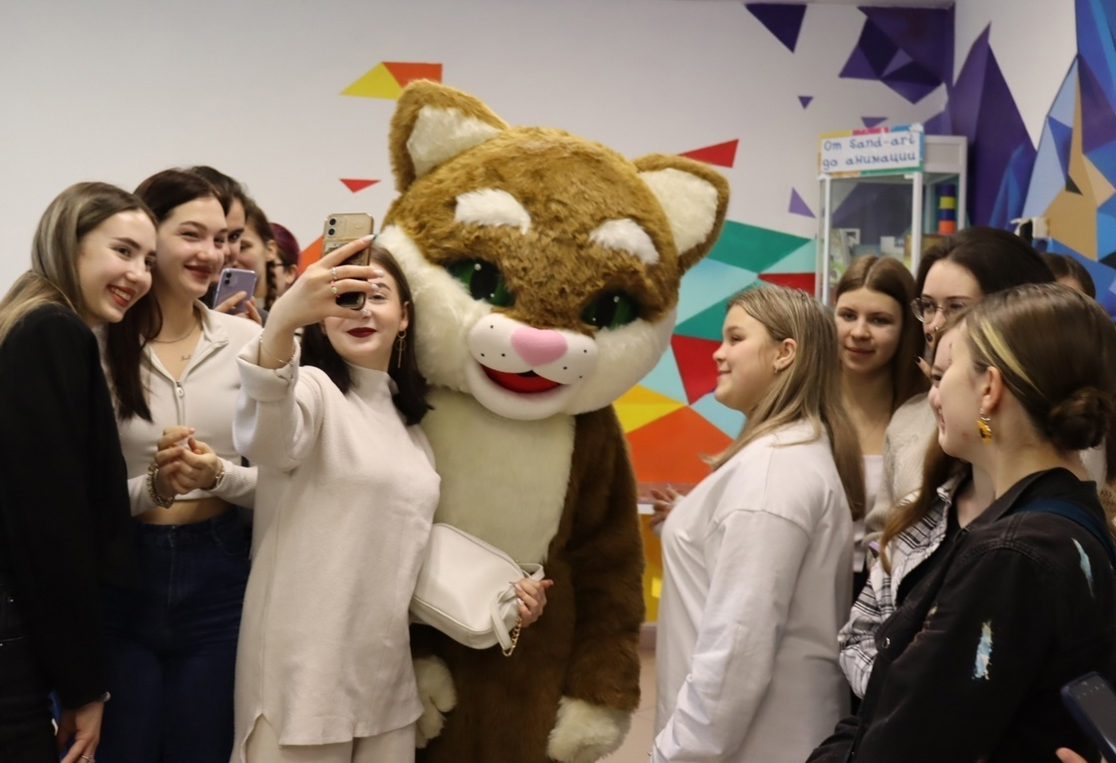
ОРГАНИЗАЦИОННЫЕ
МОМЕНТЫ
Все квесты по предварительной записи (за 6 дней для формирования ссылки) на
удобное вам время и дату по телефону
89043971024 Дина Умяровна
Стоимость мероприятий 350 рублей по
Пушкинской карте (для тех, у кого нет
карты, стоимость такая же)
Возможно проведение квестов как на
Звездинке,5, так на вашей территории
Другие мероприятия Нижегородской
государственной областной детской
библиотеки можно найти на сайте
нгодб.рф

